Slide 1
ОРГАНІЗАЦІЯ ОСВІТНЬОГО ПРОЦЕСУ В 5 КЛАСАХ ЗА ДЕРЖАВНИМ СТАНДАРТОМ БАЗОВОЇ СЕРЕДНЬОЇ ОСВІТИ В УМОВАХ РЕАЛІЗАЦІЇ НОВОЇ УКРАЇНСЬКОЇ ШКОЛИ: ГРОМАДЯНСЬКА ТА ІСТОРИЧНА ОСВІТНЯ ГАЛУЗЬ

Slide 2
Обов’язково поговорити з дитиною про ситуацію, що відбувається. Говорити з дитиною варто дорослому, який найбільше зберігає спокій. Якщо спілкуєтеся з підлітком – також дуже важливо навчати його, де шукати перевірену інформацію, та ділитися джерелами для її пошуку. Адже, під впливом стресу підліткам, які зазвичай гарно знаходять інформацію в Інтернеті, зараз складно відшукати перевірену інформацію про все, що відбувається, та зрозуміти ситуацію, оскільки емоції відключили неокортекс (ту частину мозку, яка «відповідає» за логіку).
Демонструйте надійність
Дорослому потрібно продемонструвати надійність: варто сказати дитині, що ви зробите все, щоб захистити себе і її від небезпеки, і що наша армія на варті та дасть відсіч.
Обговорюйте з дитиною правила «цивільної оборони»
Слід пояснити дитині, що зараз дуже важливо слухатися старших – учителя, батька, маму, не сперечатися з дорослими та слідувати за тим, хто відповідальний за безпеку.
Поради психологині Катерини Гольцберг http://osvita.ua/school/85853/
Поради дитячого психолога Світлана Ройз - https://www.youtube.com/watch?v=Fl1lZVKgBcE
https://mon.gov.ua/ua/news/pidtrimka-ditej-poradi-dlya-vchiteliv
Асоціація психологів Португалії презентувала посібник
«Розмови про війну» для батьків і опікунів дітей
https://mon.gov.ua/storage/app/media/news/2022/03/31/Rozmovy.pro.viynu.31.03.22.pdf

Slide 3
Наголошуємо, що збереження життя та здоров'я дітей є першочерговим завданням!
Безпека учнів має бути в пріоритеті!
Дотримання вимог сигналів оповіщення є обов’язковим для всіх учасників освітнього процесу!
Алгоритм дій під час сигналу «Усім увага! Повітряна тривога!
Під час воєнного стану дистанційні школи надають безоплатний доступ до навчання
https://lms.e-school.net.ua/
https://optima.school/free-education
https://jammschool.com.ua/

Slide 4
основні поняття міжнародного гуманітарного права;
гуманітарні організації, що надають допомогу в період збройного конфлікту та під час надзвичайних ситуацій;
емблеми та знаки, що використовуються в період збройного конфлікту;
захист цивільних осіб у період збройного конфлікту;
діти та їхній захист в умовах війни;
основи безпеки та правила поведінки в період збройного конфлікту та інших надзвичайних ситуацій;
процес фіксування та документування порушень МГП.
https://helsinki.org.ua/wp-content/uploads/2020/04/Prev_Posibnyk_MGB_A4-4.pdf
https://sqe.gov.ua/yak-organizuvati-vikladannya-navchaln/

Slide 5
ДЕРЖАВНИЙ СТАНДАРТ БАЗОВОЇ СЕРЕДНЬОЇ ОСВІТИ ЯК БАЗИС УПРОВАДЖЕННЯ НОВОЇ УКРАЇНСЬКОЇ ШКОЛИ В ЗАКЛАДАХ ЗАГАЛЬНОЇ СЕРЕДНЬОЇ ОСВІТИ

Slide 8
Співпрацюю
Дію
Громада
Досліджую
Взаєморозуміння
Довіряю школі
4
Школа
Критично мислю
Думаю
Люблю вчитися
5
Бути відповідальними громадянами
Не боюсь висловлювати власну думку
Родина
Радію життю
Відчуваю
6

Slide 9
Метою освітньої галузі «Суспільствознавство» є забезпечення розвитку учня як особистості, що керується гуманістичними нормами та цінностями, усвідомлює себе громадянином України та успішно самореалізується в сучасному українському суспільстві - Державний стандарт базової і повної загальної середньої освіти (2011)
Метою громадянської та історичної освітньої галузі є розвиток особистості учня через осмислення минулого, сучасного та зв’язків між ними, взаємодії між глобальними, загальноукраїнськими і локальними процесами; формування ідентичності громадянина України, його активної громадянської позиції на засадах демократії, патріотизму, поваги до прав і свобод людини, визнання цінності верховенства права та нетерпимості до корупції - Державний стандарт базової середньої освіти (2020)
Метою громадянської та історичної освітньої галузі є формування громадянської та інших компетентностей, власної ідентичності та готовності до змін шляхом осмислення зв’язків між минулим і сучасним життям, активної громадянської позиції на засадах демократії, поваги до прав і свобод людини, толерантного ставлення до оточуючих, набуття досвіду життя в соціумі з урахуванням демократичних принципів - Державний стандарт початкової освіти (2018)

Slide 10
Додаток 9

Slide 11
Додаток 18
Додаток 9

Slide 12
Додаток 18
ОБОВ’ЯЗКОВІ РЕЗУЛЬТАТИ НАВЧАННЯ
Історико-хронологічне мислення, орієнтація в історичному часі, встановлення причинно-наслідкових зв’язків між подіями, явищами і процесами, діяльністю людей та її результатами в часі, виявлення змін і тяглості у житті суспільства.
Геопросторове мислення, орієнтація в соціально-історичному просторі, виявлення взаємозалежності в розвитку суспільства, господарства, культури і довкілля.
Критичне мислення, робота з різними джерелами інформації та формулювання історично обґрунтованих питань.
Системне мислення, виявлення взаємопов’язаності, взаємозалежності та взаємовпливів історичних подій, явищ, процесів, постатей у контексті відповідних епох; розуміння множинності трактувань минулого і сучасного та зіставлення їхніх інтерпретацій.
Усвідомлення власної гідності, діяльність з опорою на власні права і свободи, повага прав і гідності інших осіб, толерантність, протидія виявам дискримінації та нерівного ставлення.
Дотримання демократичних принципів, конструктивна взаємодія з друзями, шкільною спільнотою, місцевою громадою і суспільством загалом, долучення до розв’язання локальних, загальнонаціональних і глобальних проблем.

Slide 14
БАЗОВІ ЗНАННЯ
Людина і природа: творення соціоприродного середовища; формування і розселення людини; освоєння і перетворення людиною природи в минулому і теперішньому; освоєння нових просторів; сталий розвиток.
Людина і світ матеріальних речей: виробництво та споживання в різні історичні епохи; матеріали і технології; знаряддя праці і предмети побуту; науково-технічні винаходи; умови життя і праці в місті та селі; урбанізація; матеріальна культура аграрного, індустріального і постіндустріального суспільств.
Людина і суспільство: соціум і спільноти: родини, стани, класи, нації, культурні, релігійні, етнічні та інші групи; взаємодія людей, інтереси і цінності, ідентичність і гідність людини; патріотизм; культура і цивілізація; інформація і медіа; толерантність та інклюзія; конфлікти та їх розв’язання.
Людина і влада: політична організація суспільства; метрополії та колонії; імперії та національні держави; політичні режими; демократія, її переваги та ризики; самоврядування; права людини і протидія дискримінації; громадянство; протестні рухи, революції і реформи; міжнародні відносини.
Людина і світ уявлень та ідей: світогляд і цінності, ідентичність та основи її формування, наука і мистецтво; історія ідей, ідеології та їх вплив на людину і суспільство; релігія, міфи, символи; образи минулого, теперішнього і майбутнього в суспільній думці.

Slide 16
НАВЧАЛЬНО-МЕТОДИЧНЕ ЗАБЕЗПЕЧЕННЯ ГРОМАДЯНСЬКОЇ ТА ІСТОРИЧНОЇ
ОСВІТНЬОЇ ГАЛУЗІ (5 КЛАС)

Slide 17
НУШ: ГРОМАДЯНСЬКА ТА ІСТОРИЧНА ОСВІТНЯ ГАЛУЗЬ
Модельні навчальні програми для 5 класів закладів загальної середньої освіти https://cutt.ly/KQSYHWY - сайт Інститут модернізації змісту освіти (презентація)
Модельні навчальні програми для 5-9 класів нової української школи (запроваджуються поетапно з 2022 року) - сайт Міністерства освіти і науки України https://cutt.ly/6QIIHiz
Соціальна та здоров’язбережувальна галузь
Етика і курси морального спрямування
Етика 5-6 клас (2 програми)
Культура добросусідства 5-6 клас
Вчимося жити разом 5-6 клас
https://www.youtube.com/watch?v=XeEvnmuHtE0

Slide 18
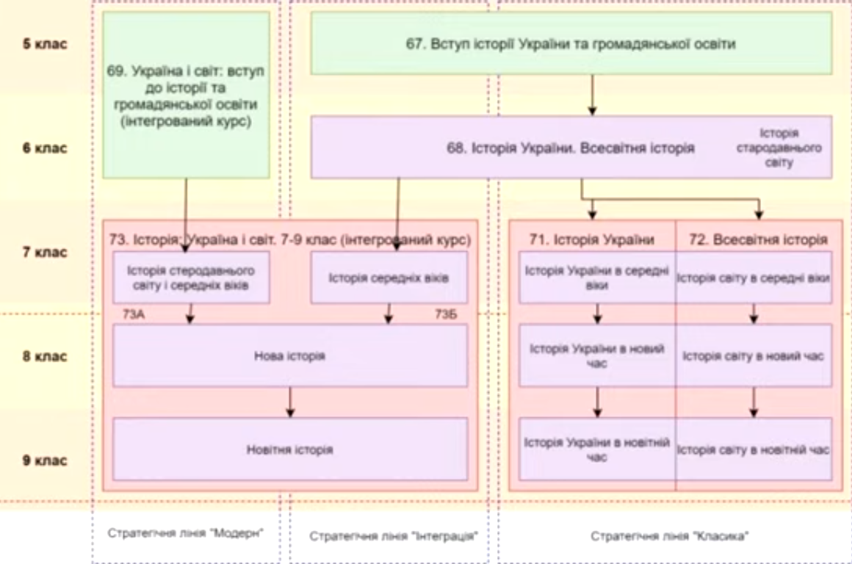

Slide 19
https://www.youtube.com/watch?v=ZemzZhCrjig
Авторський колектив: Бурлака О.В., Власова Н.С., Желіба О.В., Майорський В.В., Піскарьова І.О., Щупак І.Я.

Slide 20
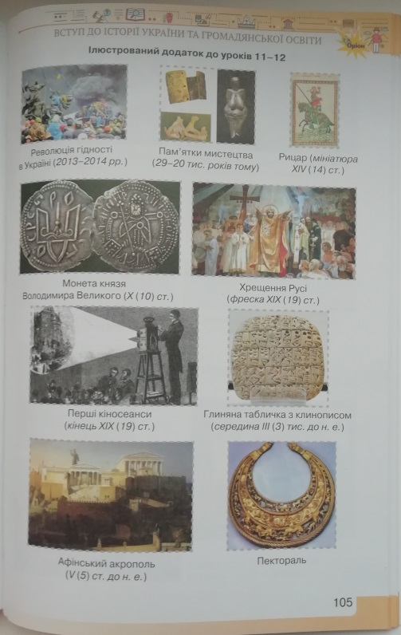

Slide 21
Принцип наступності:

Slide 22
ОСОБЛИВОСТІ ОРГАНІЗАЦІЇ ОСВІТНЬОГО ПРОЦЕСУ
Орієнтири для оцінювання
(очікувані результати навчання)
та види навчальної діяльності для досягнення цих результатів
при роботі за пропонованим змістом

Slide 23
https://aston.te.ua/catalog/pilotuvannia-osvitnikh-materialiv/

Slide 24
https://www.youtube.com/watch?v=bzgRLnOxsHM

Slide 25
Україна і світ: вступ до історії та громадянської освіти
Авторський колектив: Кафтан Марина, Козорог Олександра,
Мудрий Мар’ян, Селіваненко Володимир
Костюк Ірина
формування елементарних знань про сучасне, минуле та майбутнє як невід’ємні складові суспільного життя
фундамент для подальшого ґрунтовного вивчення історії та громадянознавства у наступному циклі базової освіти та у старшій школі
формування в учнів комплексного бачення єдності локального, національного та глобального вимірів суспільного життя
Змістове
наповнення курсу
Переваги програми:
перевагою даної програми є варіативність використання навчального часу;
реальна інтеграція історії та громадянської освіти в одному курсі;
академічна свобода вчителя чи укладачів навчальних матеріалів – багатоманітність історичних сюжетів для показу тих чи інших тем;
віковідповідні види навчальної діяльності, що розвивають наскрізні
та ключові предметні компетентності
Зацікавлення школярів
Краєзнавчий матеріал
Доступ до цифрових ресурсів
Педагогічний задум
Міжгалузева інтеграція

Slide 26
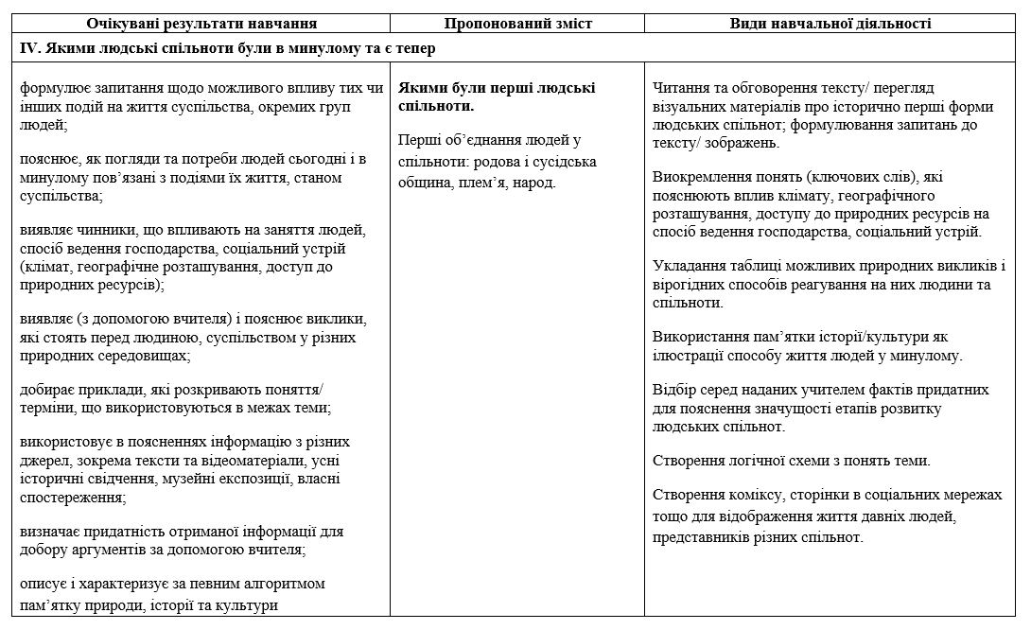
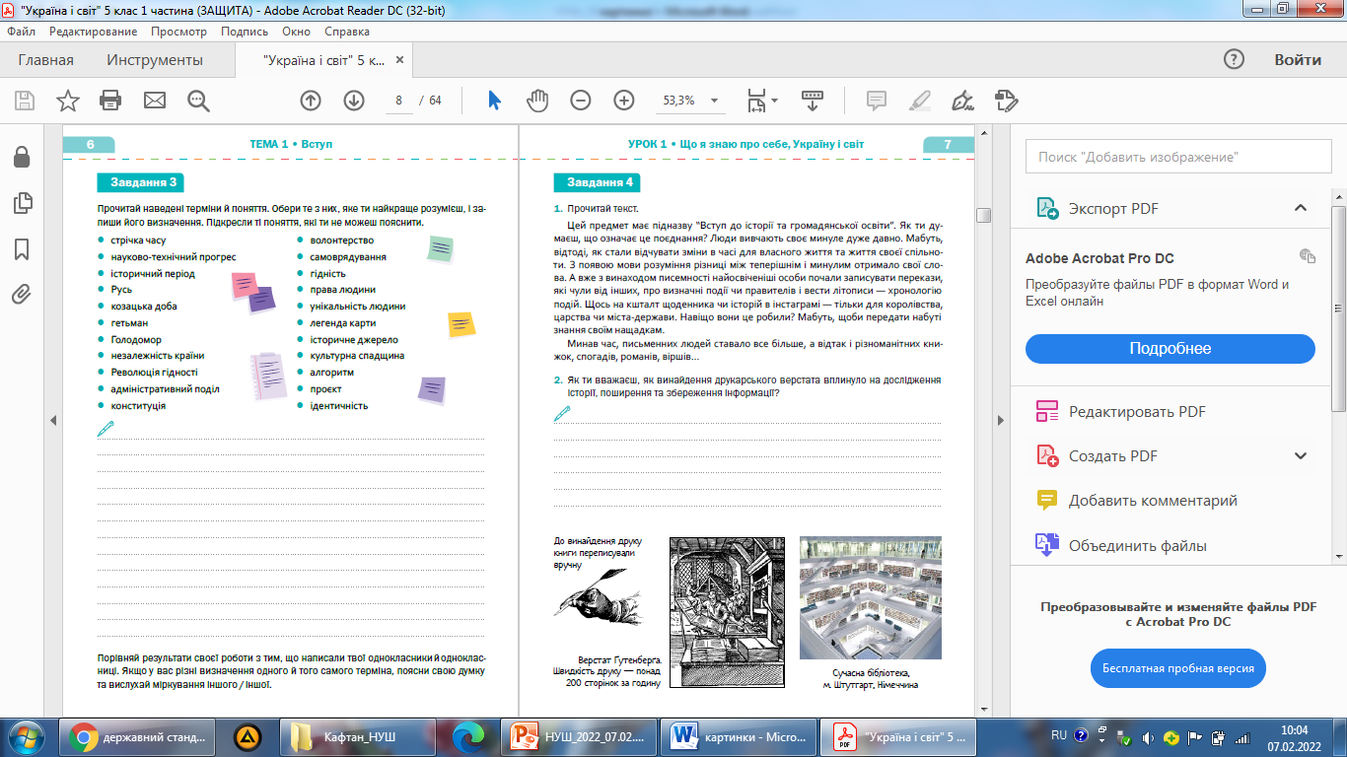
Україна і світ: вступ до історії та громадянської освіти
Інтегрований курс, 5-6 клас
https://svitdovkola.org/books/uis5

Slide 27
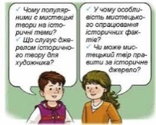
Інтегрований курс «Досліджуємо історію
і суспільство»
Зорієнтований
на активну навчально-пізнавальної діяльність
Інтегрований курс, що
Відповідає особливостям адаптаційного циклу базової середньої освіти
Дозволяє повністю реалізувати всі результати Державного Стандарту базової середньої освіти з історії та громадянської освіти
Особливості курсу як адаптаційного:
історичні факти та явища досліджуються фрагментарно, скорочено;
матеріал подається з позиції збалансованості, полікультурності, багатоспекторності, зв’язку минулого та сьогодення;
дотримується поступовість і наступність у формуванні уявлень і умінь учнів
5
Забезпечує формування компетентностей і наскрізних умінь учнів
Повністю враховує знання й уміння учнів набуті у початковій школі

Slide 28
Зорієнтовані на формування ключових компетентностей і наскрізних умінь учнів та поєднують знаннєвий, ціннісний й діяльнісний компоненти
01
02
Залучення учнів до різних видів навчальної діяльності так і засвоєння історичних/громадянських знань і цінностей, наприклад:
ОЧІКУВАННІ РЕЗУЛЬТАТИ НАВЧАННЯ
03
Установлює послідовність історичних подій за допомогою стрічки часу
04
Пояснює як географічне положення впливає на спосіб життя і світогляд людей
05
Виявляє вплив діяльності людини на навколишнє середовище

Slide 29
ВИДИ ДІЯЛЬНОСТІ УЧНІВ
Підготовка учнями коротких (1-2 хв.) усних повідомлень;
пошукові завдання: пошук інформації у різних джерелах, систематизація, оцінювання якості та достовірності інформації з допомогою вчителя, та/або за ґрунтовною його інструкцією;
практичні завдання: розв’язання і складання хронологічних задач, креслення схем і таблиць, заповнення контурних карт, створення медіа текстів за зразком та самостійно;
завдання для розвитку критичного та системного мислення: аналіз і оцінка інформації різноманітних джерел; формулювання запитань до джерела; розрізнення фактів і суджень; оцінка достовірності, надійності та повноти джерел;
творчі завдання: віртуальні екскурсії; усні/письмові твори-роздуми, малюнки, макети, рольові, імітаційні ігри тощо; обговорення та дискусії на основі відкритих та контроверсійних питань історії та суспільного життя індивідуальні/групові;
проєкти: планування власної діяльності, співпраці з іншими, дослідницька діяльність, досягнення презентація результатів
Міжпредметна інтеграція (внутрігалузева):
історія України, всесвітня історія, громадянська освіта
http://yakistosviti.com.ua/uk/Doslidzhuiemo-istoriiu-ta-suspilstvo (видавничий Дім «Освіта»)
Інтеграція міжгалузева:
Мовно-літературна, природнича, мистецька, математична та ін.

Slide 31
ЯК РОЗВИВАТИ НАСКРІЗНІ ВМІННЯ УЧНІВ НА УРОКАХ З ІСТОРІЇ ТА ГРОМАДЯНСЬКОЇ ОСВІТИ В 5 КЛАСІ
https://www.youtube.com/watch?v=WA_8sTnoxHg

Slide 32
https://cutt.ly/hOKX1vA

Slide 33
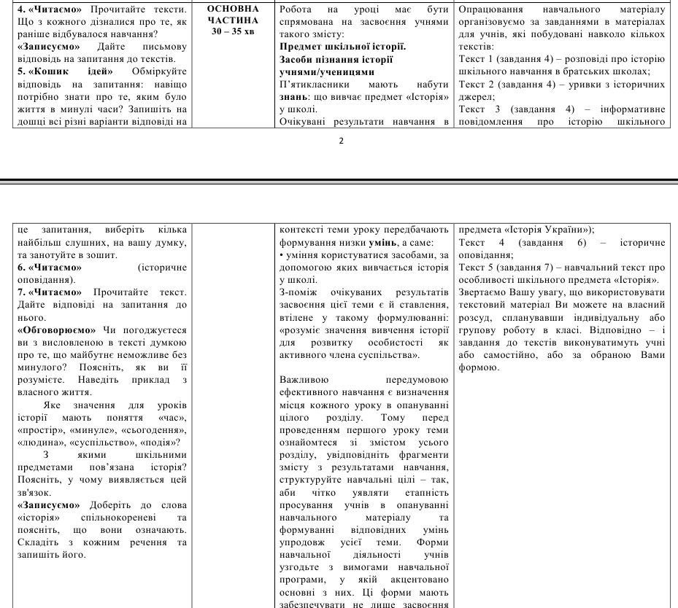
https://www.geneza.ua/product/1045

Slide 35
МІСЦЕ Й ОСОБЛИВОСТІ ВИВЧЕННЯ ЕТИКИ В НОВІЙ УКРАЇНСЬКІЙ ШКОЛІ
https://www.youtube.com/watch?v=aeF-D4pIHB0

Slide 36
КОМПЕТЕНТНІСНИЙ ПІДХІД
ЯК ОСНОВА РЕФОРМУВАННЯ ОСВІТНЬОГО ПРОЦЕСУ
В УМОВАХ НОВОЇ УКРАЇНСЬКОЇ ШКОЛИ

Slide 37
Компетентнісний підхід тісно пов’язаний
із такими підходами до навчання:
Екологічна безпека
та сталий розвиток
Здоров'я і безпека
як особистісно орієнтований (оскільки потребує трансформації змісту освіти, перетворення його з моделі для «всіх» на суб’єктивні надбання одного учня, що їх можна виміряти);
діяльнісний (тому що може бути реалізований тільки в діяльності, тобто в процесі виконання конкретним учнем певного комплексу дій).
Підприємливість
і фінансова грамотність
Громадянська
відповідальність
Активне навчання – через види навчальної діяльності
988 р.
ЗНАННЯ + ВМІННЯ + СТАВЛЕННЯ = КОМПЕТЕНТНОСТІ

Slide 38
ефективне та творче застосування
набутих знань та досвіду на практиці
підвищення рівня
мотивації учнів
СУЧАСНИЙ УРОК
формування моральних цінностей особистості
підвищення рівня самоосвітньої
та творчої активності учнів
КОМПЕТЕНТНІСНИЙ ПІДХІД
формування в учнів навичок отримувати, осмислювати та використовувати інформацію з різних джерел
створення ситуації успіху

Slide 39
Урок повинен сприяти розвитку пізнавальних процесів в учнів
(сприйняттю, пам'яті, уваги, мислення, мовлення);
Урок повинен сприяти мотиву позитивного
відношення учнів до навчання
Зміст уроку
Зв'язок уроку з попереднім уроком і закласти перспективу на наступний урок;
Чітко визначені цілі та завдання уроку;
Очікувані результати
визначення типу уроку, органічний
зв'язок усіх частин уроку;
Структура уроку
певний ритм і темп уроку оптимальний для учнів класу;
Техніка проведення уроку
сприятливий психологічний клімат на уроці (взаємна доброзичливість, готовність учителя прийти па допомогу учневі і т. д.);
взаємне співробітництво вчителя й учнів, використання різних видів діяльності учнів, підтримувати інтерес до уроку.

Slide 40
МОДЕЛЮВАННЯ
ПРОЄКТУВАННЯ
КОНСТРУЮВАННЯ
1
2
3
Чітке визначення місця уроку і в змістовому, і в методичному аспектах у межах навчального курсу, розділу, теми;
формулювання загальної мети вивчення матеріалу;
вибір педагогічних методів, прийомів, технологій, використання яких забезпечить досягнення поставленої мети найбільш раціональним шляхом
Визначення виховних і розвивальних завдань;
прогнозування результатів;
опрацювання змістової частини матеріалу;
визначення методів, прийомів роботи;
прогнозування навчальних та загальних компетентностей, які формуються на уроці
Чітке формулювання мети, завдань, типу, форми проведення уроку;
конкретизація методів, прийомів;
запис дій учителя та передбачення дій учнів;
раціональний розподіл часу;
виділення структурних елементів навчальної діяльності

Slide 41
КОМПЕТЕНТНІСНИЙ ПОТЕНЦІАЛ
Ініціативність
Співпраця
Оцінка ризиків
Читання з розумінням
Висловлення власної думки
Критичне мислення
Системне мислення
Прийняття рішень
Творчий підхід
ДІЯЛЬНІСНИЙ ПІДХІД НАВЧАННЯ У ДІЇ!
Проблемне навчання
Активне навчання
Проєктне навчання
Емпіричне навчання

Slide 43
РОЛЬ ФОРМУВАЛЬНОГО ОЦІНЮВАННЯ УЧНІВ 5 КЛАСІВ У СИСТЕМІ ВПРОВАДЖЕННЯ КОНЦЕПТУАЛЬНИХ ЗАСАД НУШ
діалог
Покроковий план
навик
Функції оцінювання
Цілі та завдання оцінювання
навик
Куди я йду?
Де я перебуваю тепер?
Що я маю робити, щоб досягти поставленої мети?
Принципи оцінювання

Slide 44
ОЦІНЮВАННЯ
ФОРМИ
ДІАГНОСТИЧНЕ
цілі
критерії
ПІДСУМКОВЕ
ПРОМІЖНЕ
прогрес
ФОРМУВАЛЬНЕ
ПРОГНОСТИЧНЕ
уміння
запитання
ЗВОРОТНИЙ ЗВ’ЯЗОК

Slide 45
ФОРМУВАЛЬНЕ
ПОТОЧНЕ
критерії розробляє вчитель або користується критеріями МОНУ
критерії розробляє вчитель разом з учнями
О
Ц
І
Н
Ю
В
А
Н
Н
Я
оцінювання може здійснюватися: учителем, учнями (колективно, командою), учнем (рефлексія)
поточне оцінювання може здійснюватися: учителем (одноосібно), учнями (колективно, командою), учнем (самооцінювання)
для здійснення само- та взаємооцінювання вчитель має переконатися, що всі учні зрозуміли критерії
для здійснення само- та взаємооцінювання вчитель має ознайомити учнів з критеріями, що відповідають певним балам

Slide 46
ПІДСУМКОВЕ
Ураховує вимоги Державного стандарту;
передбачає оцінювання з боку вчителя;
учні не беруть участі у визначені цілей навчання, розроблені критеріїв оцінювання
Оцінюємо результат навчання
Учитель зобов'язаний дотримуватися критеріїв оцінювання, визначених МОНУ
ФОРМУВАЛЬНЕ
Ураховує освітні
потреби учня;
передбачає самооцінювання та взаємооцінювання;
учні не беруть участі у визначені цілей навчання, розроблені критеріїв оцінювання; зворотній зв'язок
Портфоліо, проєкт, робота в групах,
учитель зобов'язаний дотримуватися критеріїв оцінювання
Оцінюємо процес навчання, виховання, досвіду застосування знань

Slide 47
ОЦІНЮВАННЯ НАВЧАЛЬНИХ ДОСЯГНЕНЬ УЧНІВ
ОРІЄНТОВНА РАМКА ОЦІНЮВАННЯ НАВЧАЛЬНИХ ДОСЯГНЕНЬ
Поточне формувальне
Оцінювання має бути зорієнтованим на:
ключові компетентності та наскрізні вміння передбачені Державним стандартом
очікувані результати навчання передбачені модельною навчальною програмою
мета - допомогти учням усвідомити способи досягнення кращих результатів навчання;
здійснюють системно в процесі навчання;
алгоритм діяльності вчителя передбачений методичними рекомендаціями
Підсумкове
Планування та здійснення навчального пошуку, аналіз текстової та графічної інформації;
комунікація, зокрема з використанням інформаційно-комунікаційних технологій;
виконання практичних завдань та розв’язання проблем із застосуванням знань, що охоплюються навчальним матеріалом;
рефлексія власної навчально-пізнавальної діяльності
мета - отримати дані про рівень досягнення учнями результатів навчання після завершення освітньої програми або окремих освітніх компонентів;
семестрове та річне (можливе застосування проміжного оцінювання);
облік – журнал, свідоцтво досягнень

Slide 48
Контрольне опитування
Мозковий штурм
Знаю, цікавлюсь, умію
рефлексія
Виявлення потреб учнів
Самостійність і взаємодія
МЕТОДИ ЗБИРАННЯ ІНФОРМАЦІЇ
Доведення розуміння та вміння
Опитувальники
Спостереження за процесом навчання
портфоліо
моніторинг
щоденники
Формувальне оцінювання (інструменти): педагогічне спостереження, самооцінювання та взаємодія, зворотній зв’язок, портфоліо
Формувальне оцінювання (алгоритм діяльності вчителя): очікувані результати, зворотній зв’язок, рефлексія, самооцінювання та взаємодія, корегування

Slide 49
ФОРМУВАЛЬНЕ ОЦІНЮВАННЯ
дозволяє
Чи можна використати малюнок як ілюстрацію до процесу формувального оцінювання?
Вчасно виявляти проблеми
й запобігати їх нашаруванню
Оцінити або визначити досягнення дітей на кожному з етапів освітнього процесу
Вибудовувати індивідуальну траєкторію розвитку учнів
Мотивувати учнів до прагнення здобути максимально можливі результати
Виховувати ціннісні якості особистості, бажання навчатися, відсутність побоювання помилитися, переконання у своїх можливостях і здібностях
Формувальне оцінювання – це інтерактивне оцінювання прогресу учнів, що дає змогу вчителеві відповідно адаптувати освітній процес і відстежувати особистісний розвиток учнів

Slide 50
РЕКОМЕНДУЄМО
Модельні навчальні програми для 5 класів закладів загальної середньої освіти https://cutt.ly/KQSYHWY - сайт Інститут модернізації змісту освіти (презентація)
Модельні навчальні програми для 5-9 класів нової української школи (запроваджуються поетапно з 2022 року) - сайт Міністерства освіти і науки України https://cutt.ly/6QIIHiz
Видавничий Дім «Освіта» http://yakistosviti.com.ua/uk/Doslidzhuiemo-istoriiu-ta-suspilstvo
Особливості вивчення етики в НУШ https://www.youtube.com/watch?v=aeF-D4pIHB0
Матеріали для використання у роботі під час воєнних дій https://cutt.ly/xDPLyQj - сайт Інституту модернізації змісту освіти
Як підтримати дитину під час бойових дій (поради психолога) https://youtu.be/FnjGLQt3nQ8
Як учителю організувати свою роботу під час війни: рекомендації Державної служби якості освіти https://sqe.gov.ua/yak-vchitelyu-organizuvati-svoyu-robotu-p/
Як організувати викладання навчальних предметів в умовах воєнного стану: рекомендації Державної служби якості освіти https://sqe.gov.ua/yak-organizuvati-vikladannya-navchaln/

Slide 51
ДЯКУЄМО ЗА УВАГУ!
ХАЙ БОГ ЗБЕРЕЖЕ ВАС, ВАШУ РОДИНУ, ВАШИХ ДРУЗІВ І УКРАЇНУ!

